Slide 1
2022년 3월
메트라이프생명 사회공헌재단 Monthly Report
월간 운영보고서
4th April 2022
김 주 연│ Assistant
Proprietary and Confidential Copyright ⓒ 2021 megazone corp. All rights reserved.
No part of this proposal may be reproduced, stored in a retrieval system, or transmitted in any form or by any means
--electronics, mechanical, photocopying, recording, or otherwise-- without the permission of megazone Corporation.
COMPANY CONFIDENTIAL

Slide 2
INDEX
MEGAZONE
메트라이프생명 사회공헌재단 Monthly Report
메트라이프코리아재단 사이트 월간 운영보고
1. 운영업무현황
1-1. 작업량 추이
1-2. 업무내역
1-3. 주요작업내용
2. 접속 현황
2-1. Traffic Reporting
2-2. Outbound 현황
3. 익월업무계획

Slide 4
1. 운영업무 현황
1-1.작업량 추이
작업 기간 | 기획 | 디자인 | 퍼블리싱 | 개발 | 총 작업량 (M/M)
2022.03.01 ~ 2022.03.31 | 0.14 | 0.09 | 0.08 | 0.00 | 0.31
계약 M/M
0.30

Slide 5
1. 운영업무 현황
1-2. 업무 내역
No | 요청일 | 작업 내용 | 완료일 | 상태 | 비고
1 | 2022-03-16 | 오탈자 수정 | 2022-03-16 | 완료
2 | 2022-03-17 | 지역 나눔 페이지 수정 | - | 진행중
3 | 2022-03-26 | 기부금 활용실적 2021년도 실적 추가 | 2022-03-30 | 완료
4 | 2022-03-28 | 문화 예술 페이지 수정 | - | 진행중

Slide 6
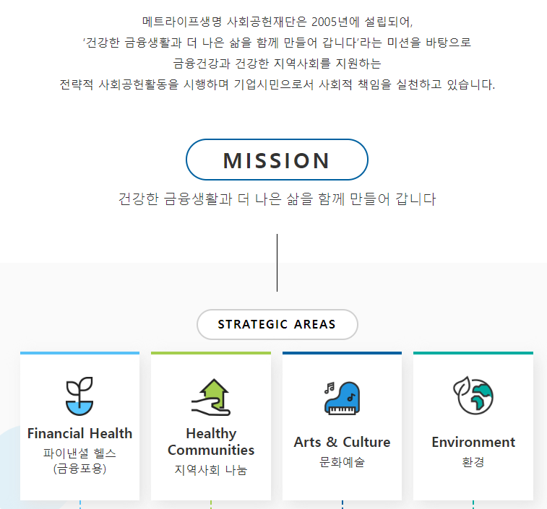
1. 운영업무 현황
1-3. 주요 작업 내용
요청일 / 완료일 | 2022-03-16 / 2021-03-16 | 요청자 | 신민정 과장님
업무내역 | 재단소개 > 비전과 전략 콘텐츠 수정 | 업무파트 | 기획 / 퍼블
재단 소개 > 비전과 전략 콘텐츠 수정 https://metlifewelfare.org/about/vision
환경 영문자 오탈자 수정

Slide 7
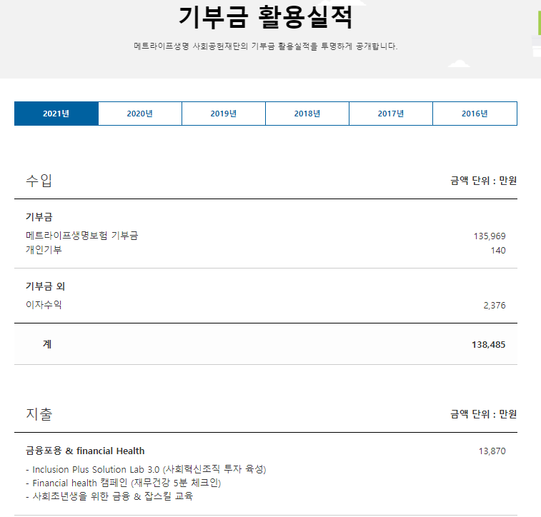
1. 운영업무 현황
1-3. 주요 작업 내용
요청일 / 완료일 | 2022-03-26 / 2021-03-30 | 요청자 | 신민정 과장님
업무내역 | 재단소개 > 기부금 활용실적 2021년도 실적 추가 | 업무파트 | 기획 / 퍼블
재단소개 > 기부금 활용실적 2021년도 실적 추가
https://metlifewelfare.org/about/contribution
2021년도 실적 페이지 추가

Slide 9
2. 접속 현황
2-1. Traffic Reporting > 일별 접속 현황 (03/01~03/31)

Slide 10
2. 접속 현황
2-1. Traffic Reporting > 월별 접속 현황 (2018년 3월 ~ 2022년 3월)

Slide 11
2. 접속 현황
2-1. Traffic Reporting > 메뉴 별 조회수(방문수) (03/01~ 03/31)

Slide 12
2. 접속 현황
2-1. Traffic Reporting > 페이지 별 방문사용자 수, 평균 머문 시간, 페이지 이탈율
NO | 방문 페이지 | 사용자(방문수) | 평균 머문시간 (평균 세션시간) | 이탈율
1 | https://metlifewelfare.org/ | 565 | 0:01:06 | 41.37%
2 | https://metlifewelfare.org/article | 2373 | 0:00:16 | 42.77%
3 | https://metlifewelfare.org/story | 869 | 0:00:16 | 29%
4 | https://metlifewelfare.org/biz | 447 | 0:00:40 | 63.98%
5 | https://metlifewelfare.org/about | 316 | 0:01:03 | 68.99%
6 | https://metlifewelfare.org/auth | 324 | 0:00:18 | 80.56%

Slide 13
2. 접속 현황
2-1. Traffic Reporting > 도메인 별 접속 현황
NO | 접속 전 도메인 | 접속 수(명)
1 | 직접 URL 입력 | 4386
2 | naver / 검색 | 142
3 | google / 검색 | 81
4 | naver.com / 유입 | 25
5 | metlife.co.kr / 유입 | 22
6 | m.search.naver.com / 유입 | 8
7 | baidu / 검색 | 5
8 | daum / 검색 | 5
9 | brochure.metlife.co.kr / 유입 | 4
10 | bing / 검색 | 3
11 | mail.naver.com / 유입 | 3
12 | nice.checkplus.co.kr / 유입 | 3
13 | finhealthindex.org / 유입 | 2
14 | search.zum.com / 유입 | 2
15 | webmail.metlife.co.kr / 유입 | 2

Slide 14
2. 접속 현황
2-1. Traffic Reporting > 게시물 누적 조회수 Top10 집계 (2014/06/13~2022/03/31)
NO | 분류 | 제목 | 게시 날짜 | 링크 | 누적 조회수 (페이지뷰) | 3월 조회수 (페이지뷰)
1 | 자료실 | 재단의 사회공헌 활동, Brochure를 통해 확인하세요 | 2019-08-21 | /article/download/read?articlNo=242 | 1108 | 52
2 | 자료실 | 문화예술 사회공헌 The Gift를 소개합니다. | 2019-12-03 | /article/download/read?articlNo=252 | 1038 | 53
3 | 자료실 | Financial Health, 어떤 사회문제를 해결하고자 하나요? | 2020-06-02 | /article/download/read?articlNo=267 | 940 | 54
4 | 자료실 | 2019 Inclusion Plus Solution Lab 임팩트투자 ‘Deal Share | 2020-04-03 | /article/download/read?articlNo=259 | 936 | 50
5 | 자료실 | 2019년 공익법인 결산공시 자료 공개 | 2020-05-27 | /article/download/read?articlNo=265 | 912 | 54
6 | 자료실 | 2019 Financial Health Forum을 소개합니다. | 2020-04-03 | /article/download/read?articlNo=258 | 910 | 50
7 | 뉴스 | 독거어르신 위한 사회공헌활동 진행 | 2021-02-08 | /article/news/read?articlNo=288 | 835 | 33
8 | 뉴스 | ‘미니재해보험 기부 캠페인’ 진행 | 2021-01-07 | /article/news/read?articlNo=286 | 829 | 34
9 | 공지 | 2020년 공익법인 결산공시 자료 공개 | 2021-04-29 | /article/download/read?articlNo=294 | 821 | 53
10 | 뉴스 | 메트라이프 사회공헌재단, 청년층 위한 온라인 금융교육 진행 | 2020-11-19 | /article/news/read?articlNo=282 | 818 | 32

Slide 15
2. 접속 현황
2-1. Traffic Reporting > 게시물 3월 조회수 Top10 집계 (2021/03/01~2022/03/31)
NO | 분류 | 제목 | 게시 날짜 | 링크 | 누적 조회수 (페이지뷰) | 3월 조회수 (페이지뷰)
1 | 공지 | 2022년에도 메트라이프생명 사회공헌재단과 함께 하세요! | 2022-02-14 | /article/notice/read?articlNo=313 | 226 | 147
2 | 공지 | 메트라이프생명 사회공헌재단에서 함께 사회적가치를 만들어 갈 인재를 찾습니다. | 2022-03-29 | /article/notice/read?articlNo=315 | 93 | 93
3 | 공지 | 더욱 힙하게 돌아온 메트라이프Gift콘 시즌2 | 2021-10-21 | /article/notice/read?articlNo=307 | 448 | 76
4 | 공지 | [AVPN 동북아 SUMMIT] 메트라이프 사회공헌재단의 세션에 초대합니다. | 2021-11-08 | /article/notice/read?articlNo=309 | 480 | 68
5 | 뉴스 | 메트라이프생명 사회공헌재단, AVPN 제1회 동북아써밋 ‘ESG와 금융포용 - 핀테크 기업 | 2021-12-01 | /article/news/read?articlNo=311 | 424 | 62
6 | 후기 | 온라인으로 만난 '메트라이프Gift콘' 시즌2 이야기 | 2021-11-29 | /story/stories/placeRead?rvwNo=91 | 474 | 61
7 | 공지 | [12월 사회공헌활동] 메트라이프만의 문화콘텐츠, The Gift에 초대합니다. | 2021-11-03 | /article/notice/read?articlNo=308 | 425 | 55
8 | 자료실 | 2019년 공익법인 결산공시 자료 공개 | 2020-05-27 | /article/download/read?articlNo=265 | 912 | 54
9 | 자료실 | Financial Health, 어떤 사회문제를 해결하고자 하나요? | 2020-06-02 | /article/download/read?articlNo=267 | 940 | 54
10 | 공지 | 2020년 공익법인 결산공시 자료 공개 | 2021-04-29 | /article/download/read?articlNo=294 | 821 | 53

Slide 16
2. 접속 현황
2-1. Traffic Reporting > 3월 등록 게시물 조회수 집계 (2022/03/01~2022/03/31)
NO | 분류 | 제목 | 게시 날짜 | 링크 | 3월 조회수 (페이지뷰)
1 | 공지 | 메트라이프생명, 암참과 함께하는 ‘미래 장학금’ 장학생 선발 | 2022-03-29 | /article/notice/read?articlNo=314 | 1
2 | 공지 | 메트라이프생명 사회공헌재단에서 함께 사회적가치를 만들어 갈 인재를 찾습니다. | 2022-03-29 | /article/notice/read?articlNo=315 | 93

Slide 17
2. 접속 현황
2-2. Outbound 현황 > 메트라이프생명
NO | 트리거 위치 | Page url | 형태 | Click url
1 | 재단소개 > 메트라이프 금융그룹 | https://www.metlifewelfare.org/about/finance | 버튼 | http://www.metlife.co.kr/ML09_HOME/main.jsp
2 | 풋터 > 패밀리 사이트 > 메트라이프 금융그룹 | 사이트 풋터 | 텍스트 | http://www.metlife.co.kr/ML09_HOME/main.jsp
일별 현황 (03/01~03/31)
월별 현황 (2022년 1월 ~ 2022년 3월)

Slide 18
2. 접속 현황
2-2. Outbound 현황 > 메트라이프 재무건강
NO | 트리거 위치 | Page url | 형태 | Click url
1 | 메인 하단 재무건강 공지 배너 | https://www.metlifewelfare.org/ | 배너 | https://www.finhealthindex.org/?utm_source=metlifewelfare&utm_medium=site&utm_campaign=1014ms
2 | 사업소개 > Financial Health > 재무건강 연구 및 캠페인 | https://www.metlifewelfare.org/biz/finance/health | 버튼 | trackOutboundLink('https://www.finhealthindex.org/', true);
일별 현황 (03/01~03/31)
월별 현황 (2022년 1월 ~ 2021년 3월)
18

Slide 20
3. 익월업무계획
3-1. 익월 업무계획
01. 예정 업무
사이트 모니터링
02. 진행 여부 및 기획 미확정 업무
03. 이슈사항

Slide 21
THANK YOU

